Slide 1
Дидактическая игра в СРЕДНЕЙ ГРУППЕ
« Что лишнее»
Подготовила воспитатель
Дирконос М.Н.
МКДОУ детский сад № 64
город Россошь

Slide 2
Цель:
-Активизирование познавательной деятельности детей, умения классифицировать предметы, обобщать, делать выводы.
Задачи:
- Учить объединять предметы по определенному признаку; отвечать на вопросы воспитателя полными предложениями, аргументировать ответы, закреплять счет до 4.
-Развивать внимание, мышление, зрительное восприятие, память.
-Воспитывать умение играть в коллективе.

Slide 3
Игровые правила:
- На выбор представлены 4 картинки, нужно найти и назвать лишний предмет:
- по функциональному признаку (фрукты, овощи, одежда, посуда, домашние, дикие животные и другие),
- по форме круглые, квадратные, треугольные, классификация по назначению.

Slide 4
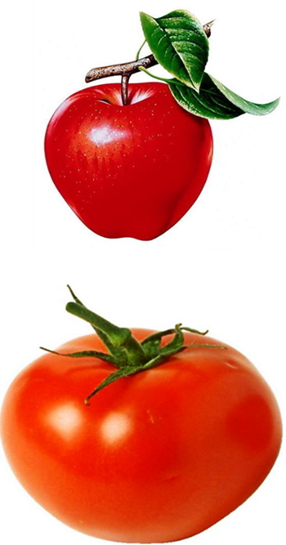
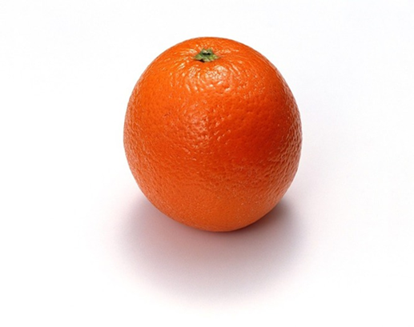
-Дети, что нарисовано на картинке? - Сколько нарисовано предметов? -Как вы думаете, что здесь лишнее?

Slide 5
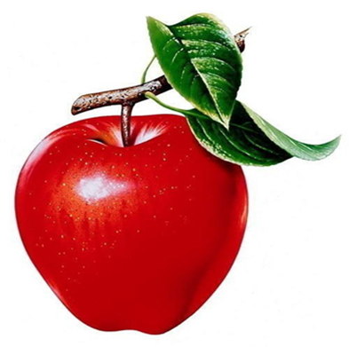
-Как мы называем грушу, яблоко, апельсин? - Где растут фрукты? - Как мы называем помидор? Какие вы знаете ещё овощи?

Slide 6
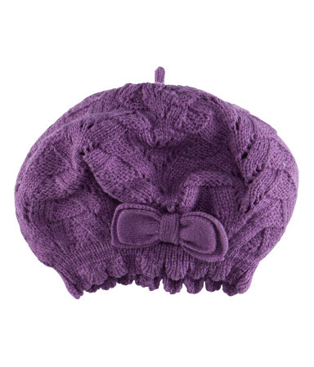
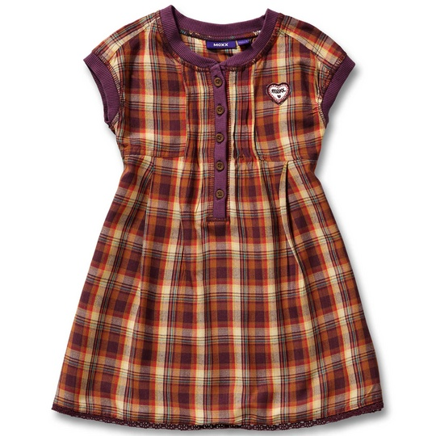
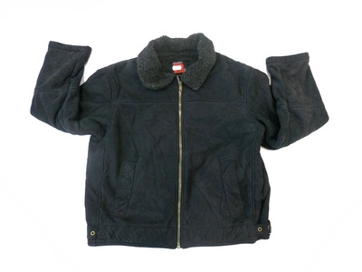
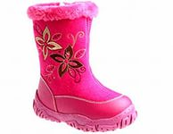
Что нарисовано на картинке? (платье, куртка, шапка, сапоги)

Slide 8
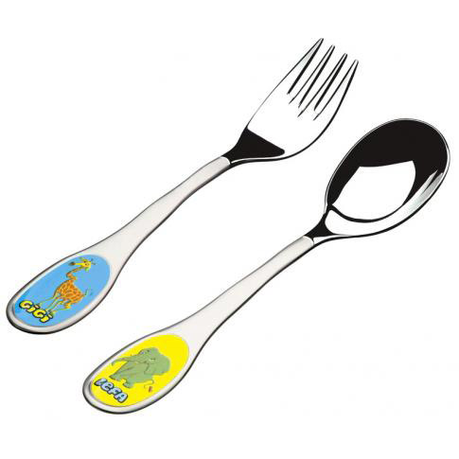
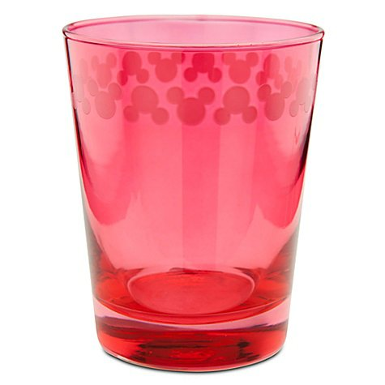
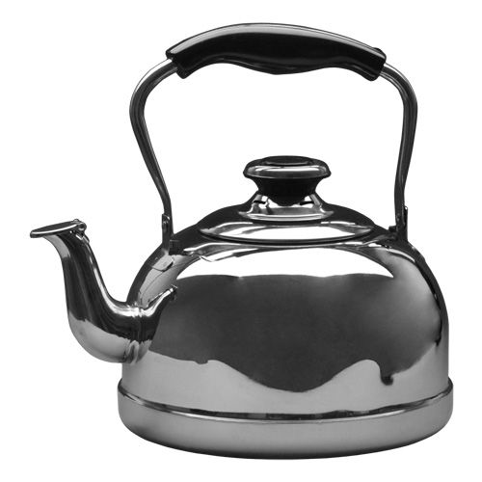
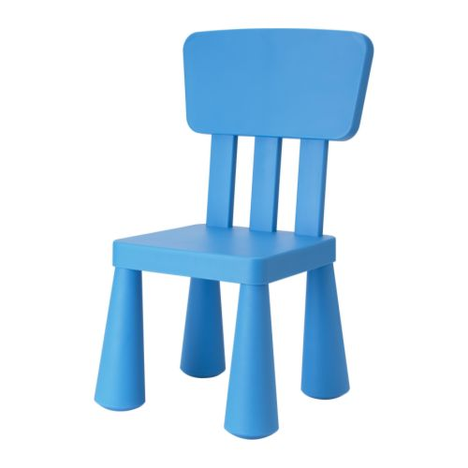
-Что нарисовано на картинке? (стакан, ложка, вилка, чайник, стул) Посчитайте, сколько нарисовано предметов? - Как можно назвать одним словом стакан, ложка, вилка, чай ?Какой предмет лишний?

Slide 10
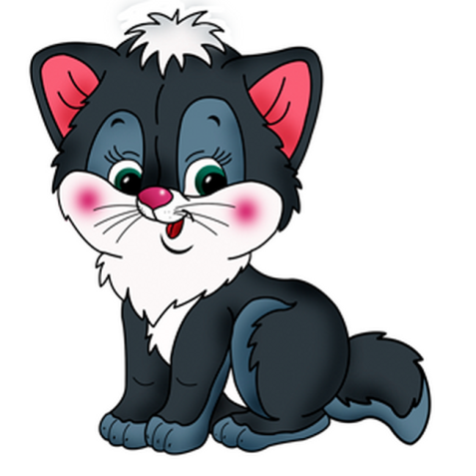
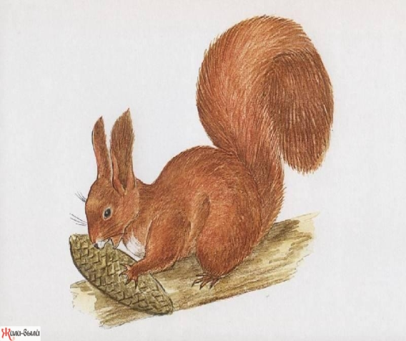
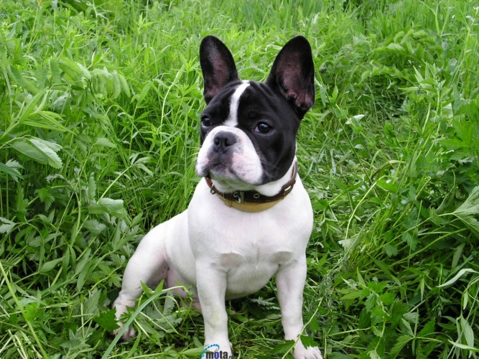
-Кто нарисован на этой картинке? - Какая картинка лишняя? Почему?

Slide 11
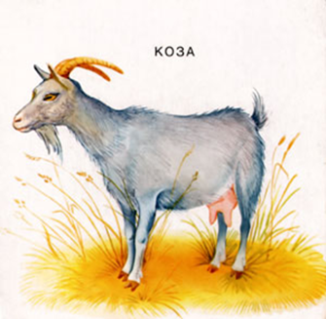
-Кошка, собака, коза-домашние животные. Где живут домашние животные?

Slide 12
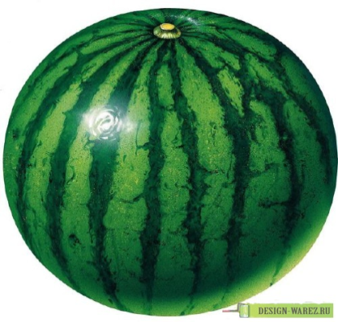
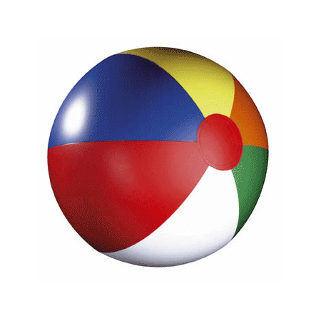
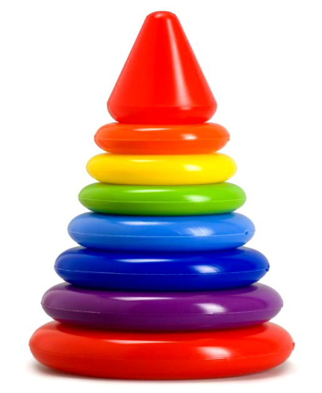
-Что нарисовано на картинке? Посчитайте, сколько нарисовано предметов? -Какой предмет здесь лишний? Почему?

Slide 14
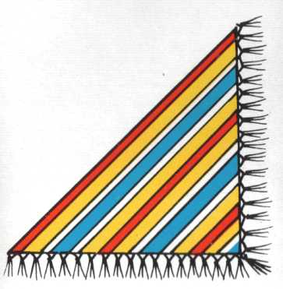
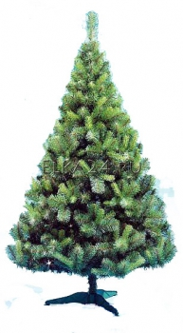
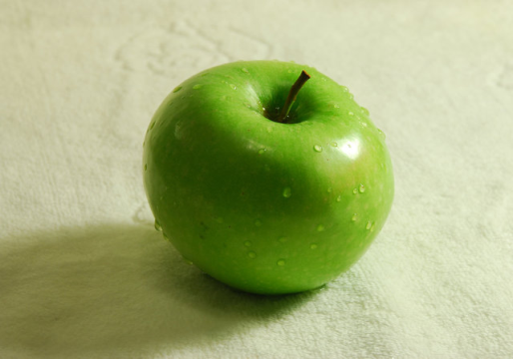
Что нарисовано на картинке? Посчитайте, сколько нарисовано предметов? -Какой предмет здесь лишний? Почему?

Slide 16
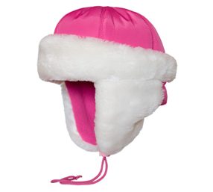
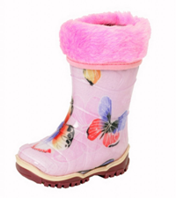
-Эту одежду мы носим зимой. - что еще мы надеваем зимой?

Slide 17
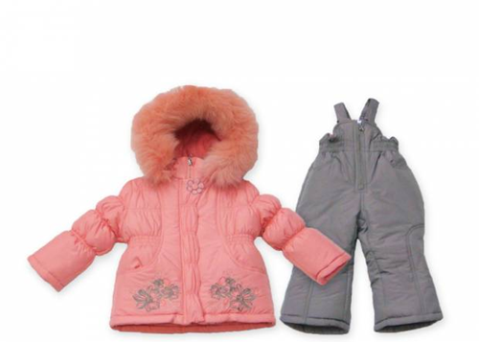
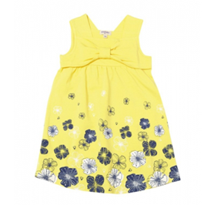
-Что нарисовано на картинке? Какая картинка лишняя ? Почему?

Slide 18
-Найди отличия в этих картинках?

